Slide 1
Introducción a Aprendizaje Máquina
Mtro. David Nexticapan Cortes

Slide 2
¿Qué es el Machine Learning?
El aprendizaje automático es un subdominio de la IA que proporciona a los sistemas la capacidad de aprender y mejorar automáticamente a partir de la experiencia sin ser programados explícitamente. Se basa en la hipótesis subyacente de crear el modelo y tratar de mejorarlo ajustando más datos en el modelo a lo largo del tiempo.
Machine learning es una rama de la inteligencia artificial que permite a los sistemas aprender patrones a partir de datos y hacer predicciones o tomar decisiones sin ser programados explícitamente. Se basa en algoritmos que ajustan sus parámetros de forma automática mediante la optimización y la retroalimentación, mejorando su desempeño con la experiencia.
Experiencia (Datos)
Modelo
Predicciones
Nuevos Datos
Predicciones

Slide 3
¿Qué es el Machine Learning?
Puesta en producción
Datos
Puesta en producción
Imaginemos el proceso tradicional de un banco para decidir si otorga o no un crédito a un solicitante.
Correcta
Basado en conocimiento experto y análisis estadístico tradicional
Modelo
Creación de reglas
Evaluación
Análisis del problema
Creación de reglas
Evaluación
Incorrecta
Análisis de los errores
Análisis de los errores

Slide 4
¿Qué es el Machine Learning?
Puesta en producción
Actualización de datos.
Puesta en producción
¿Qué sucede si el proceso para decidir si otorga o no un crédito a un solicitante cambia a lo largo del tiempo?
Correcta
Modelo
Actualización de reglas.
Entrenamiento del Algoritmo
Evaluación
Análisis de los nuevos correos.
Evaluación
Incorrecta
Análisis de los errores
Análisis de los errores

Slide 5
Clasificación de los sistemas de Machine Learning
Clasificación ML
En función de la manera en la que se entrenan.
En función de la manera en la que aprenden en el tiempo
En función de la forma en la que realizan las predicciones.
Aprendizaje semi-supervisado
Aprendizaje supervisado
Aprendizaje no supervisado
Aprendizaje reforzado
Aprendizaje online
Aprendizaje batch
Aprendizaje basado en instancias
Aprendizaje basado en modelos

Slide 6
Aprendizaje Supervisado
El aprendizaje supervisado es la tarea de aprendizaje automático que consiste en aprender una función que mapea una entrada a una salida basada en pares entrada-salida de ejemplo. La función resultante es utilizada para predecir valores a partir de ejemplos de datos no etiquetados.
En el aprendizaje supervisado, el algoritmo recibe un conjunto de datos de entrenamiento donde cada entrada está asociada a una salida correcta (etiqueta). Su objetivo es encontrar un modelo que generalice bien para predecir etiquetas en nuevos datos no vistos.
x
Entrenamiento
Conjunto de datos de entrenamiento
Algoritmo de aprendizaje
Modelo
y predicción

Slide 7
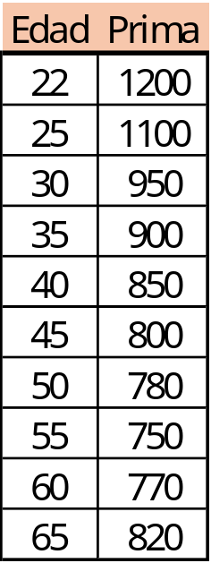
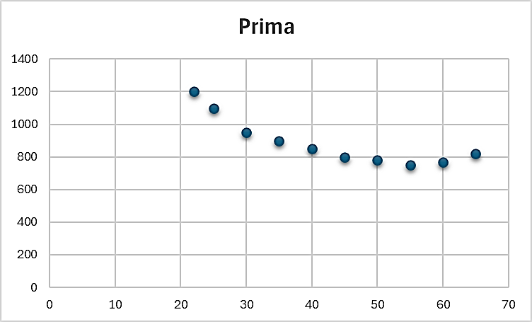
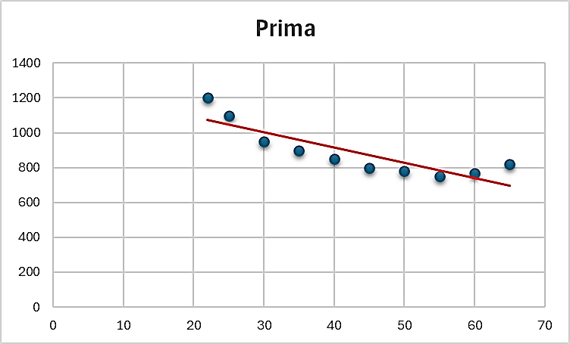
Aprendizaje Supervisado
Existen dos tipos principales de aprendizaje supervisado.
Regresión: Intenta predecir valores continuos.
FUNCIÓN HIPÓTESIS

Slide 8
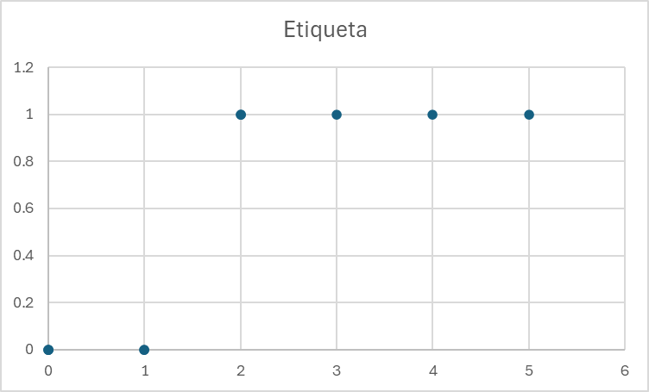
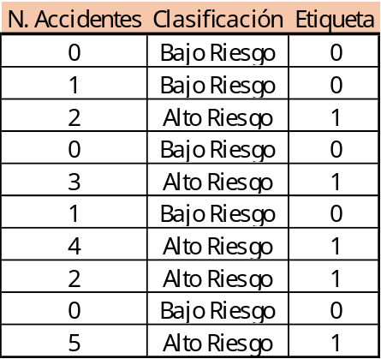
Aprendizaje Supervisado
Existen dos tipos principales de aprendizaje supervisado.
Clasificación: Intenta predecir valores discretos.
ALTO RIESGO
FUNCIÓN HIPÓTESIS
BAJO RIESGO

